Slide 1
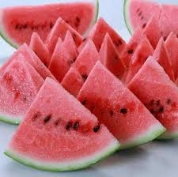
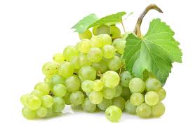
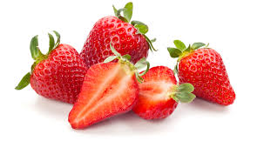
المعيار | المخرج | عنوان الدرس | الوحدة
البيئة الحارة - البيئة الباردة | يصنف أنواع الزراعة المدارية واحتياجاتها | الدرس رقم 4يصنف أنواع الزراعة المدارية واحتياجاتها | يظهر معرفة ومهارة في اساسيات الزراعة
ان يتعرف الطالب من خلال الصورة علي الفاكهة المدارية ( فصل الصيف )
البطيخ
العنب
الفرولة

Slide 2
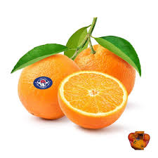
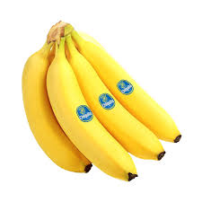
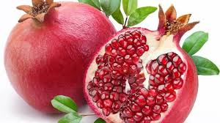
المعيار | المخرج | عنوان الدرس | الوحدة
البيئة الحارة - البيئة الباردة | يصنف أنواع الزراعة المدارية واحتياجاتها | الدرس رقم 4يصنف أنواع الزراعة المدارية واحتياجاتها | يظهر معرفة ومهارة في اساسيات الزراعة
ان يتعرف الطالب من خلال الصورة علي الفاكهة الغير مدارية ( فصل الشتاء)
التفاح
الموز
الرمان

Slide 3
المعيار | المخرج | عنوان الدرس | الوحدة
البيئة الحارة - البيئة الباردة | يصنف أنواع الزراعة المدارية واحتياجاتها | الدرس رقم 4يصنف أنواع الزراعة المدارية واحتياجاتها | يظهر معرفة ومهارة في اساسيات الزراعة
ان يميز الطالب من خلال الصورة بين الفاكهة المدارية ( الصيف) والغير مدارية ( الشتاء )
الفرولة ( الصيف)

